Slide 2

GIÁO ÁN LỚP 6
THCS Đông Thạnh
Tổ Ngữ văn
Thầy Trần Văn Hải
Lớp 6/4,6/5
Năm học 2023-2024

Slide 3



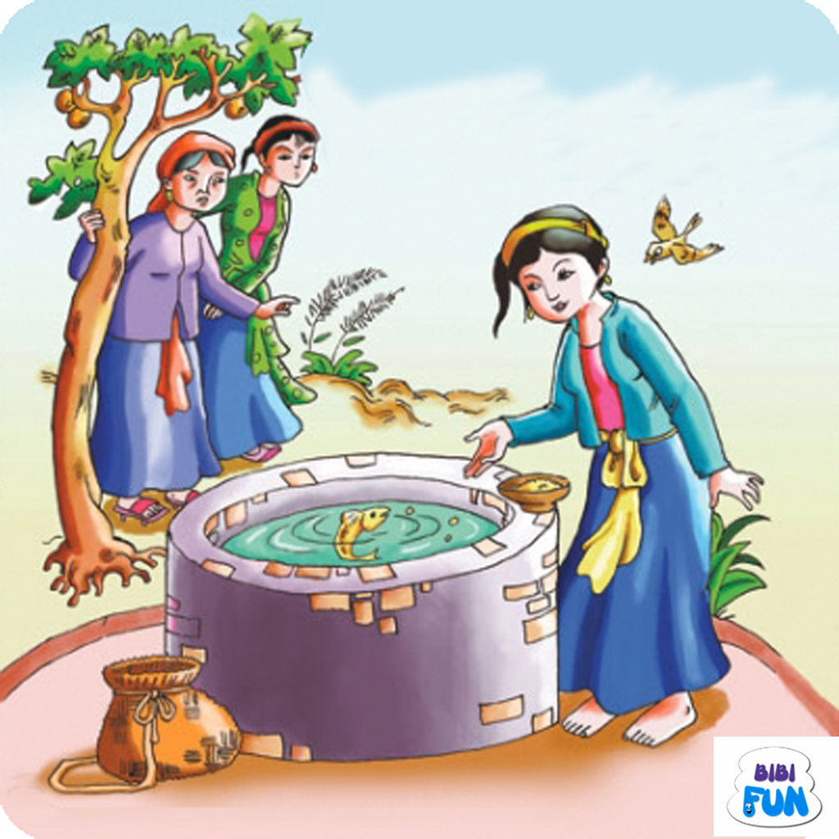
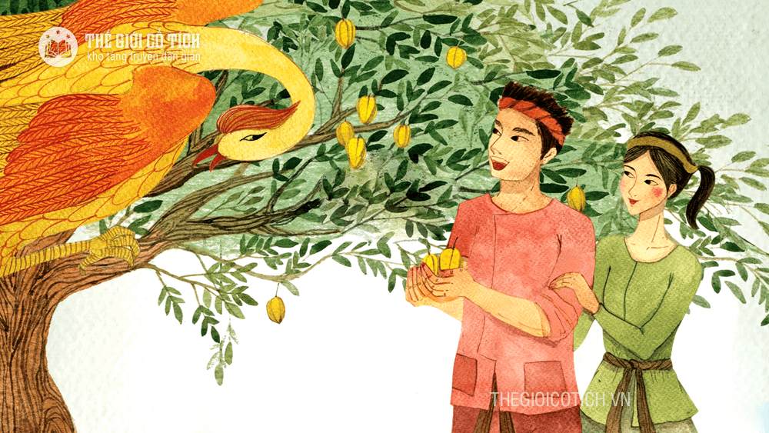



NGỮ VĂN 6
CHÂN TRỜI

Slide 4
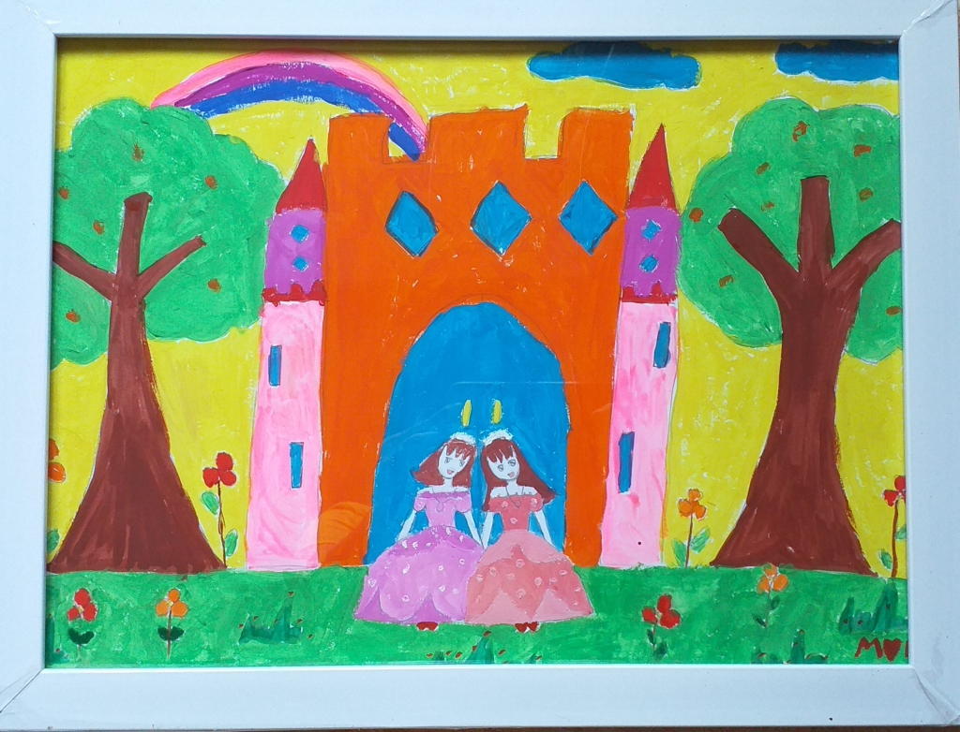
BÀI 2. MIỀN CỔ TÍCH
NGỮ VĂN 6

Slide 5
HOẠT ĐỘNG KHỞI ĐỘNG
Trò chơi: NHÌN HÌNH ĐOÁN TÊN
+ Chia lớp thành 2 đội (tương đương 2 dãy)
Luật
chơi
+Sau khi quan sát xong các hình ảnh, các đội đoán tên truyện cổ tích hoặc nhân vật trong truyện cổ tích đã được quan sát. Lần lượt từng HS ghi lên bảng.
+Trong thời gian 1 phút, dãy nào viết được nhiều đáp án đúng lên bảng nhất sẽ thắng cuộc.

Slide 6
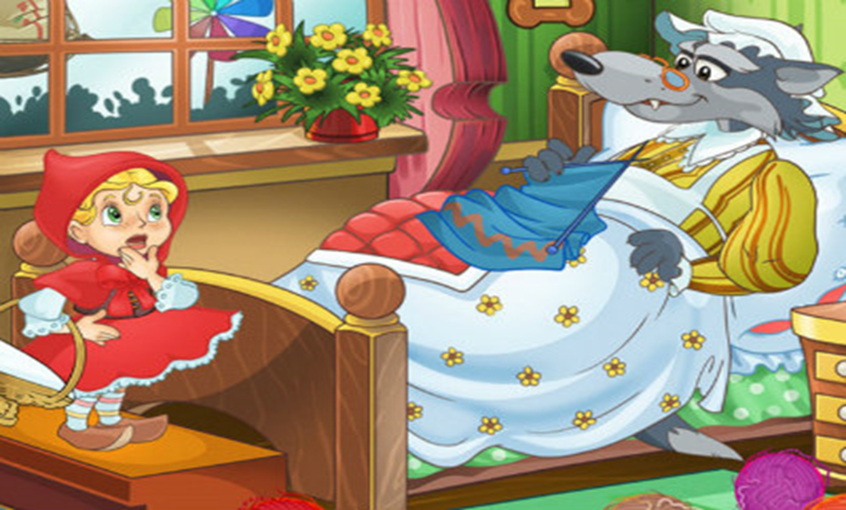
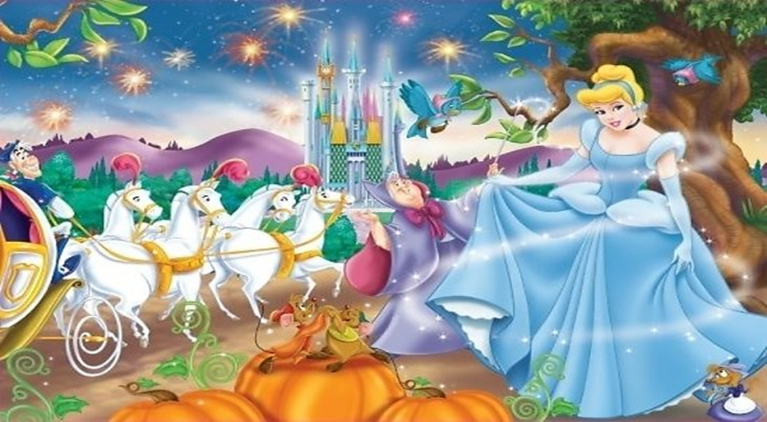
MỘT SỐ HÌNH ẢNH VỀ TRUYỆN CỔ TÍCH
(1)
(2)

Slide 7
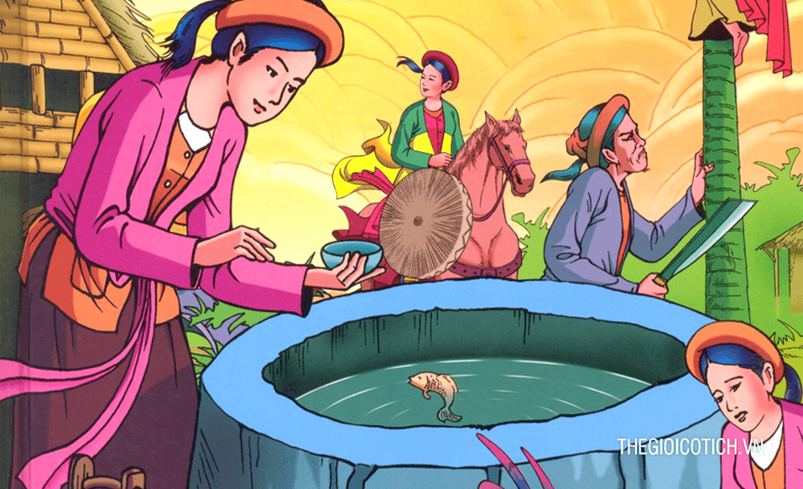

MỘT SỐ HÌNH ẢNH VỀ TRUYỆN CỔ TÍCH
(3)
(4)

Slide 8
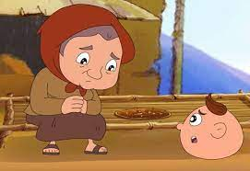
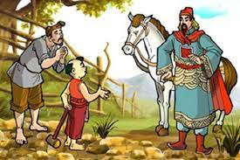
MỘT SỐ HÌNH ẢNH VỀ TRUYỆN CỔ TÍCH
(5)
(6)

Slide 9
KẾT QUẢ
Bức tranh | Tên truyện | Tên nhân vật
1 | Truyện cổ tích Cô bé quàng khăn đỏ | Cô bé, mẹ cô bé, bà, con sói, bác thợ săn..
2 | Truyện cổ tích Cô bé lọ lem | Cô bé, Hoàng tử…
3 | Truyện cổ tích Tấm Cám | Tấm, Cám, dì ghẻ, Bụt..
4 | Truyện cổ tích Nàng tiên cá | Nàng tiên cá, vua Thuỷ tê,
5 | Truyện cổ tích: Sọ dừa | Sọ Dừa, Mẹ của Sọ Dừa, Phú ông, con giái phú ông…
6 | Truyện cổ tích: Cậu bé thông minh | Cậu bé thông minh, nhà vua, viên quan, sứ thần…

Slide 10

Từ thuở ấu thơ, ai trong chúng ta cũng từng được bà hoặc mẹ kể cho nghe những câu chuyện cổ tích bắt đầu bằng “ngày xửa ngày xưa”, được đắm mình trong thế giới kì ảo với những nàng tiên, những hoàng tử, những khu vườn, những cánh rừng…Những hình ảnh đó theo ta vào giấc ngủ say nồng. Và khi tỉnh giấc, tâm hồn ta thấm đẫm những điều kì diệu vào cuộc sống, những bài học làm người lương thiện.
Đến với bài học hôm nay, các em sẽ có cơ hội tìm hiểu về truyện cổ tích để thêm yêu mến, trân trọng những sáng tác dân gian vô giá!

Slide 11

I. Tìm hiểu chung về chuyện cổ tích
Câu 1. Khái niệm của truyện truyền thuyết và truyện cổ tích?
Đọc phần Tri thức đọc hiểu trong SGK trang để 37,38 trả lời các câu hỏi sau.
Câu 2. Truyện cổ tích có những đặc trưn cơ bản nào?

Slide 12
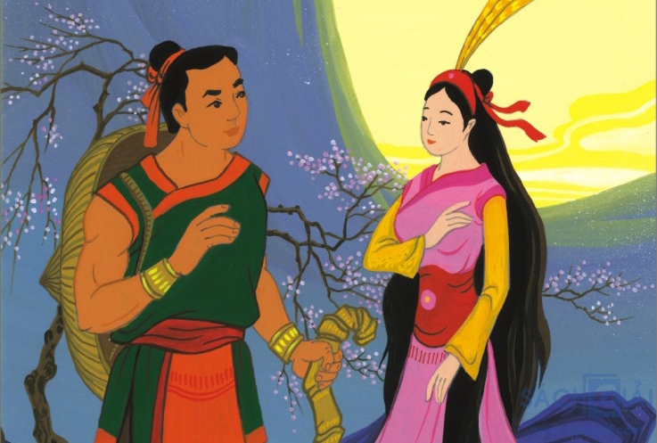
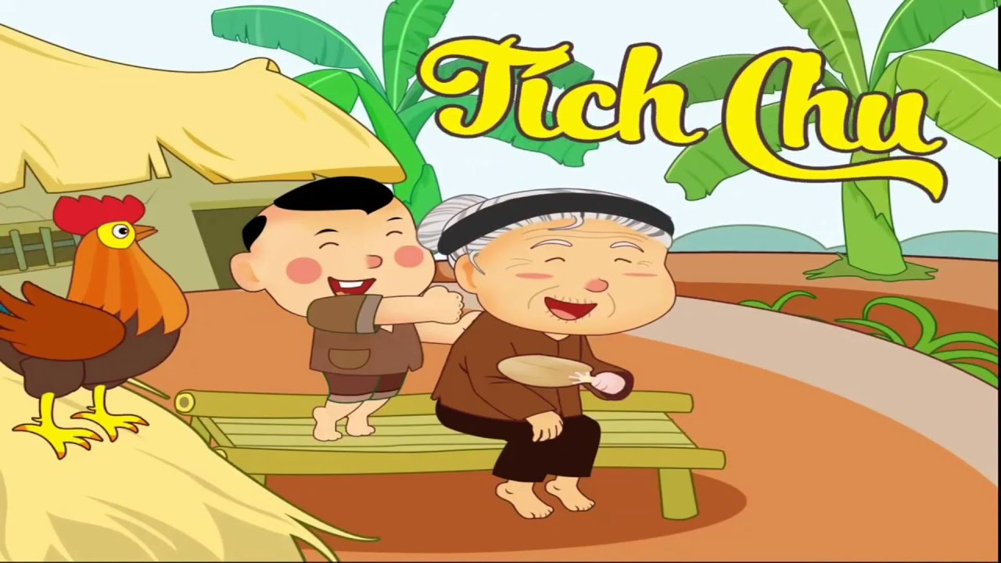

I. Tìm hiểu chung về chuyện cổ tích
1. Khái niệm
Truyện cổ tích là loại hình tự sự dân gian, chủ yếu sử dụng yếu tố nghệ thuật kì ảo để thể hiện cái nhìn hiện thực của nhân dân với đời sống, bộc lộ quan niệm về đạo đức cũng như công lí xã hội và ước mơ một cuộc sống tốt đẹp hơn của nhân dân lao động.

Slide 13
1. Tìm hiểu chung về chuyện cổ tích
2. Đặc trưng
- Truyện cổ tích xây dựng một thế giới hư cấu, kì ảo
- Truyện cổ tích là những truyện kể đã hoàn tất, có cốt truyện hoàn chỉnh
- Truyện cổ tích có tính giáo huấn cao, mỗi câu chuyện là một bài học về đạo đức, ứng xử, về lẽ công bằng, thưởng phạt công minh.

Slide 14
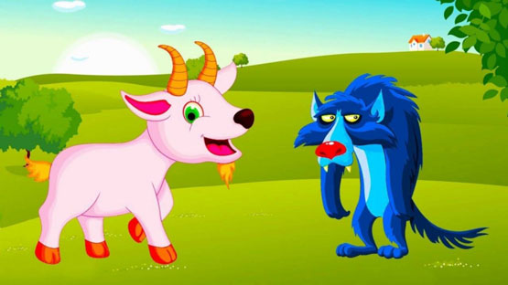
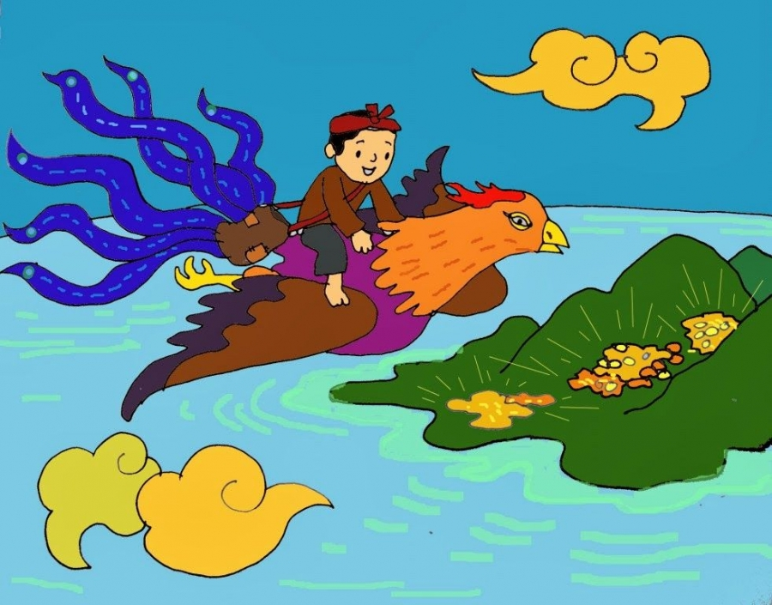
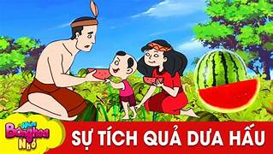
3, Phân loại
+ Cổ tích về loài vật
Phân loại truyện cổ tích:
+ Cổ tích về loài vật
+ Cổ tích thần kì
+ Cổ tích thần kì
+ Cổ tích sinh hoạt
+ Cổ tích sinh hoạt

Slide 15
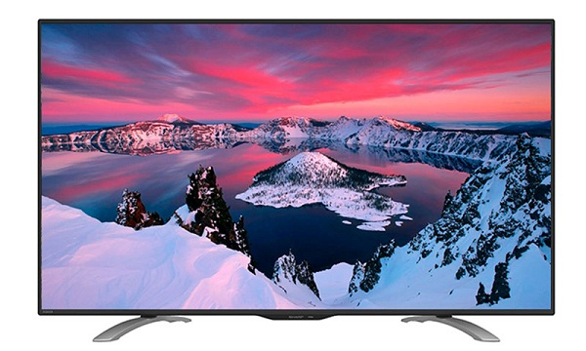
3. Phân loại
* Truyện cổ tích thần kì:
+ Là loại truyện cổ tích có nội dung phong phú và số lượng nhiều nhất.
+ Đặc trưng quan trọng của cổ tích thần kì là sự tham gia của các yếu tố thần kì vào tiến trình phát triển của câu chuyện.
+ Thể hiện ước mơ cháy bỏng của nhân dân lao động về hạnh phúc gia đình, về lẽ công bằng trong xã hội, về phẩm chất và năng lực tuyệt vời của con người.

